Slide 1
Fotografia | 260*
Produkt | 0,557 | 270*
Logo | 0,406 | 0,521 | 260*
Slogan | 0,370 | 0,532 | 0,345 | 253*
Informacje | 0,164 | 0,263 | 0,089 | 0,148 | 235*
 | Fotografia | Produkt | Logo | Slogan | Informacje

Slide 2
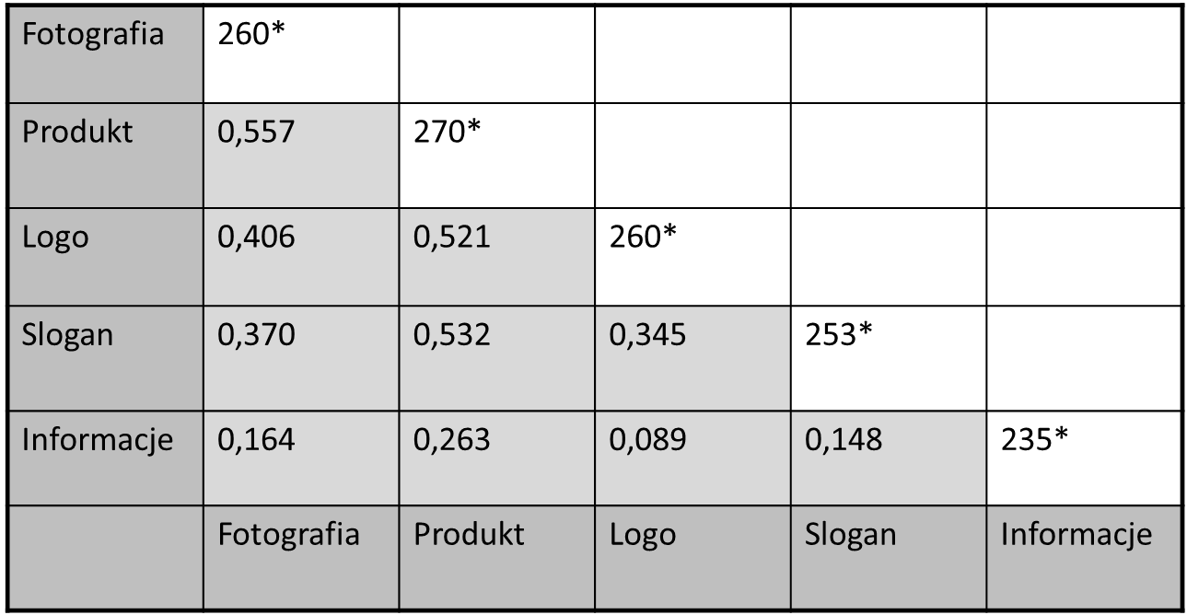

Slide 3
spójność

Slide 4
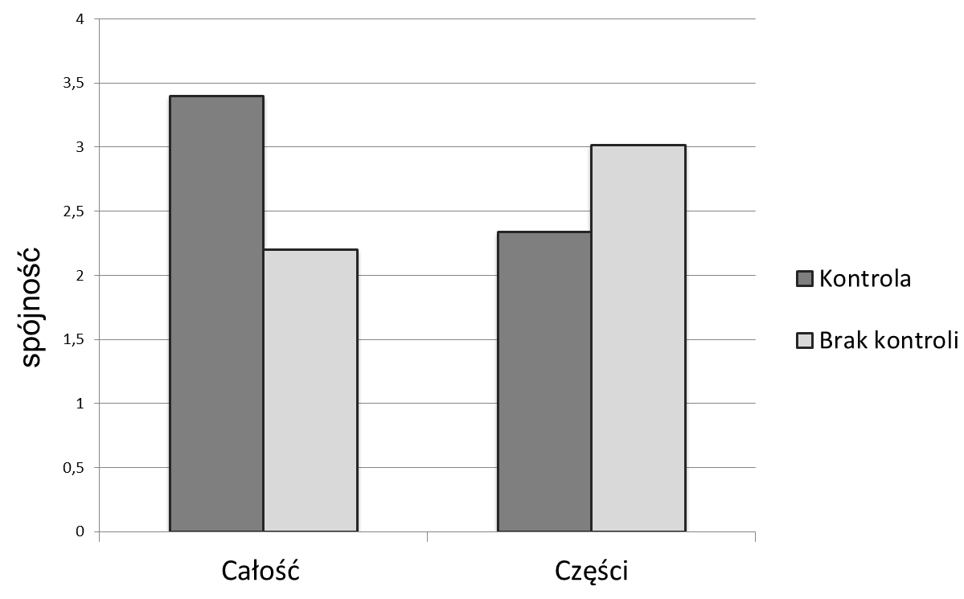

Slide 5
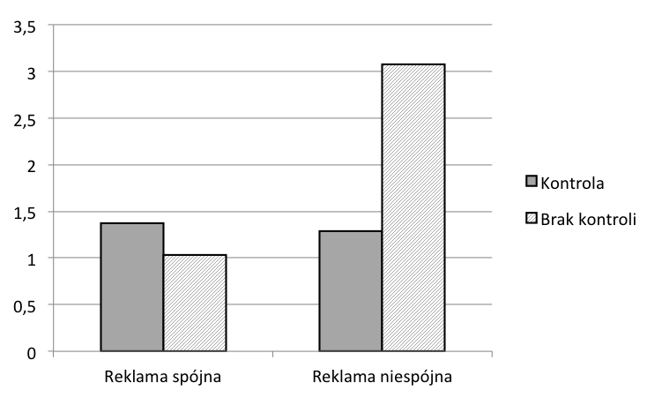
spójność

